Slide 1
Entwicklung eines fasersensorbasierten ganzheitlichen echtzeitfähigen Textil-Membran-Monitoring-Systems
Projektvorstellung – MeMo
Fördermittelgeber: BMWK
Projektleiter: Univ.-Prof. Dr.-Ing. habil. Chokri Cherif
Wiss. Projektbearbeiter: Karl Kopelmann, Phuong Ngoc Ngo, Florian Schmidt, Tobias Lang, Anna Happel
Laufzeit: 12/2022 – 08/2025

Slide 2
Projektdaten
Förderprogramm: DLR IGF
Gesamte Laufzeit : 01.12.2022 – 31.08.2025
Fördersumme: insgesamt: 253.179,45 €
Projektleitung: Univ.-Prof. Dr.-Ing. habil. Dipl.-Wirt. Ing. Chokri Cherif
Wissenschaftliche Bearbeitung: Karl Kopelmann, Phuong Ngoc Ngo, Florian Schmidt, Tobias Lang, Anna Happel
Studentische Hilfskräfte: Anh Le Xuan

Slide 3
Gliederung
Ausgangssituation / Problemstellung / Motivation
Zielsetzung des Projektes
Lösungsweg / Arbeitsschritte
Ergebnisse
Weitere Vorgehensweise
Veröffentlichungen

Slide 4
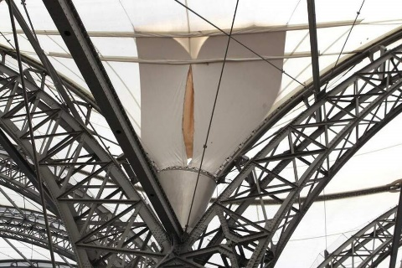
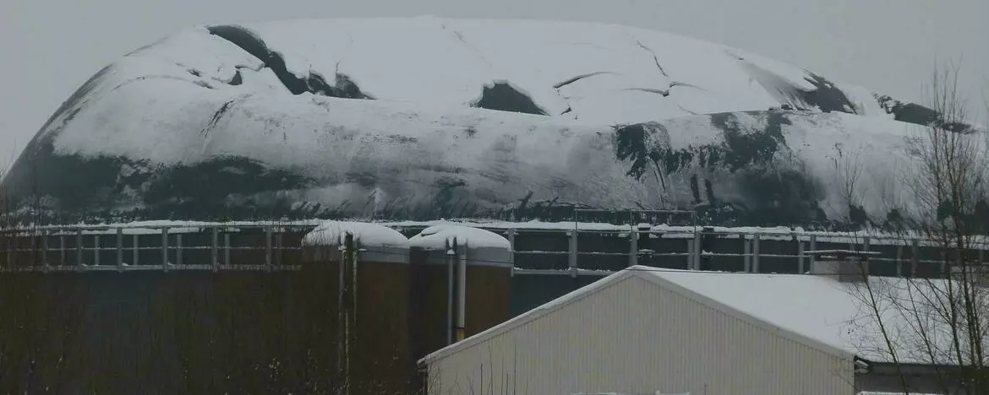
1. Ausgangssituation – Problemstellung – Motivation Bedarf nach Methoden zur Auslegung und Produktion von adaptiven FKV
Bedarf nach Structural Health Monitoring in vielen Anwendungen für textile Membranen
oft inhomogene komplexe Belastungsszenarien, z.B. durch Witterungseinflüsse
Standzeiten oft nicht erreichbar aufgrund mangelnder Überprüfungen
Quelle: Sächsische.de
Quelle: Land und Forst

Slide 5
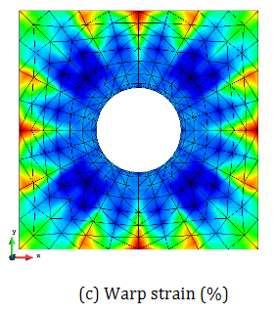
2. Zielsetzung des Projekts Konzept und Lösungsweg
Umfassende Analyse mehrachsiger Belastungszustände
Anpassung textiler resistiver Dehnungssensoren
Implementieren neuronaler Netze:
Übertragung von diskreten Messwertänderungen zu lokalen Dehnungskennwerten
Echtzeitübertragung der lokalen Dehnungskennwerte auf vollflächige Spannungskennwerte
Ausgabe des vollflächigen Spannungszustandes der Membran in Echtzeit
Erarbeiten von Konzepten für universelle Anwendbarkeit der Methodik (Zerlegung in geometrische Substrukturen)
Funktionsnachweis anhand eines Demonstrators

Slide 6
3. Lösungsweg / Arbeitsschritte Übersicht Zeitplan
Projektverlängerung um 9 Monate
Arbeitspakete |  | Q I |  |  | Q II |  |  | Q III |  |  | Q IV |  |  | Q V |  |  | Q VI |  |  | Q VII |  |  | Q VIII
1 | Präzisierung der Anforderungen
2 | FEM-Analysen
3 | Entwicklung fadenförmiger Sensoren
4 | Entwicklung funktionalisierter Textilien
5 | Verbindungstechnik und Beschichtung
6 | Charakterisierung
7 | Entwicklung echtzeitfähiger Algorithmen
8 | Funktionsdemonstrator: Realisierung/Erprobung
9 | Wirtschaftlichkeitsanalyse/Verfahrensanweisung
10 | Berichtlegung

Slide 7
4. Ergebnisse Präzisierung der Anforderungen
Fadenförmige Sensoren:
Messbereich Dehnung: 0 – 10 %
Material: besilbertes Polyamid, Isaohm, pseudoelastische Formgedächtnislegierungen
Membran:
Ein- oder zweilagiges Gewebe aus PES
Beschichtung mit PVC
Maximale Dickenabweichung durch Sensor von 0,2 mm
Sensorsystem:
Ortauflösungsvermögen: 100 Spannungswerte / m²
Echtzeitfähigkeit: Informationsgenerierung jede Sekunde
Genauigkeit: max. 5 % Abweichung zu Ergebnissen der Simulation
Notes:
Forderungen aus Antrag + was abgesprochen wurde -> Anforderungsliste

Slide 8
4. Ergebnisse Materialauswahl
Materialauswahl Sensor:
besilbertes Polyamid Silver-tech+®150
Isaohm®
Pseudoelastische Formgedächtnislegierungen (Fa. Ingpuls GmbH)
Versuchsaufbau:
F
R
FGL
hohe Sensitivität
schlecht verarbeitbar (HF-Schweißen)
geringe Dehnung
Isolierte Klemmen
Vier-Leiter-Messung
Temperierkammer
geringe Temperaturabhängigkeit des Widerstands
geringe Dehnung
FGL bei 30 °C
FGL bei 10 °C
hohe Dehnung und Sensitivität
geringe Ermüdung
hohe Temperaturabhängigkeit des Widerstands
Notes:
- Verwendung von FGL wird aufgrund der hohen Temperaturabhängigkeit nicht weiter verfolgt
Mit Isaohm und SilverTech+150 wird Sensorgarnentwicklung via Flechten durchgeführt
- Zugprüfmaschine 4Leitermessverfahren
- unterschiedliche Temp
- verschiedene Zyklen
Abbildungen Pseudoelastische FGL
Isaohm verbaut (weil geringe Temperaturabhängigkeit, robust, weil draht,

Slide 9
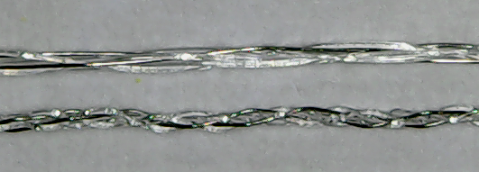
4. Ergebnisse Entwicklung fadenförmiger Sensoren
Flechtkonstruktion:
Geflecht mit 6 Klöppeln, hiervon 2 Klöppel mit Sensormaterial, gegenläufig
Bezeichnung | Sensormaterial | Nicht elektrisch leitfähiges Material | Flechtdichte cm⁻¹ | Bearbeitungs-status
ISA + Mono 3F | Isaohm® | PES Monofilament | 3 | Geprüft
ISA + Mono 6F | Isaohm® | PES Monofilament | 6 | Geprüft
ISA + Mono 10F | Isaohm® | PES Monofilament | 10 | Geprüft
ISA + PES212dtex 3F | Isaohm® | PES Multifilament 212dtex | 3 | Geprüft
ISA + PES212dtex 6F | Isaohm® | PES Multifilament 212dtex | 6 | Geprüft
ISA + PES212dtex 10F | Isaohm® | PES Multifilament 212dtex | 10 | Geprüft
ST150 + PES212dtex 6F | Silver-tech+® 150 | PES Multifilament 212dtex | 6 | Geprüft
ST150 + PES212dtex 10F | Silver-tech+® 150 | PES Multifilament 212dtex | 10 | Geprüft
ST150 + PES212dtex 20F | Silver-tech+® 150 | PES Multifilament 212dtex | 20 | Geprüft
5 mm
Flechtkonstruktionen aus Isaohm® und PES Monofilament, die obere Variante mit einer Flechtdichte (F) von 10 cm⁻¹ und die untere Variante mit 3 cm⁻¹
Elektromechanische Charakterisierungen zeigen, dass keine Rückstellung der Geflechtstruktur vorliegt
Geflechte nicht weiterverfolgt
Vorzugslösung: Isaohm, 1 % elastisch ausreichend
Notes:
Isaohm in der Geflechtstruktur reißt teilweise bei zyklischen Zugversuchen → einige Versuche, wo das Isaohm nicht gerissen ist zeigen keinen Rückgang des Isaohms in seine Ausgangslage innerhalb der Flechtstruktur auf, wodurch kein Sensorsignal mehr vorliegt
Alle hergestellten Geflechtstrukturen weisen diese fehlende Rückstelleigenschaft auf, sodass im weiteren Projektverlauf nicht mit den Geflechten weiter gearbeitet wird

Slide 10
4. Ergebnisse Layout- und Bindungsentwicklung
Webkonzept 1:
Webkonzept 2:
Stickkonzept:
Kontaktpunkt Trassierung-Sensor
Kontaktpunkt Trassierung-Sensor
Trassierungen
Sensoren
-
Trassierungen
Sensoren
Sensormäander gestickt
150 150 150 150 150 150 150
+ - + -
+ + +
Alle Maßangaben in mm
150 300 300
150 300 300 300
+ + - + - - +
+ - + -
- - -
150 100 100 100 100 100 100 150
150 100 100 100 100 100 100 150
150 300 300 150
Webbreite 900 mm
Webbreite 900 mm
Webbreite 900 mm
Notes:
Als Trassierungsmaterial wird Litzwire verwendet → feine Kupferlitzen mit Silberbeschichtung; wird aufgrund seines geringen elektrischen Widerstands verwendet
Webkonzepte: Panama 2/2 Bindung mit Kett-/Schussdichte 12/cm, 1.000 dtex PES
Sensorik mit Flottung eingebracht, an den Kontaktpunkten mit Trassierung wird jedoch beidseitig von der Trassierung als Leinwand abgebunden, um einen Kontakt zwischen Sensor und Trassierung herzustellen
Beim Stickkonzept wird zum auslesen der Sensormäander gemultiplexed
Es wurde zum einen direkt auf die Membran gestickt und anschließend eine zusätzliche PVC-Beschichtung aufgetragen (siehe Demonstrator) und zum anderen auf das Gewebe gestickt, welches später zusammen mit den Webkonzepten beschichtet wird
Webkonzepte und Stickkonzept sind alle abgewebt/bestickt mit Isaohm und mit SilverTech+150
Muss nun noch alles mit PVC beschichtet werden → auf Line-Coater, da Base-Coater nicht für Gewebebreiten > 300 mm verwendet werden kann
Blau -> Sensormaterial
Grün -> Litzwire – sehr gut leitfähig fast ohne Widerstandsänderung

Slide 11
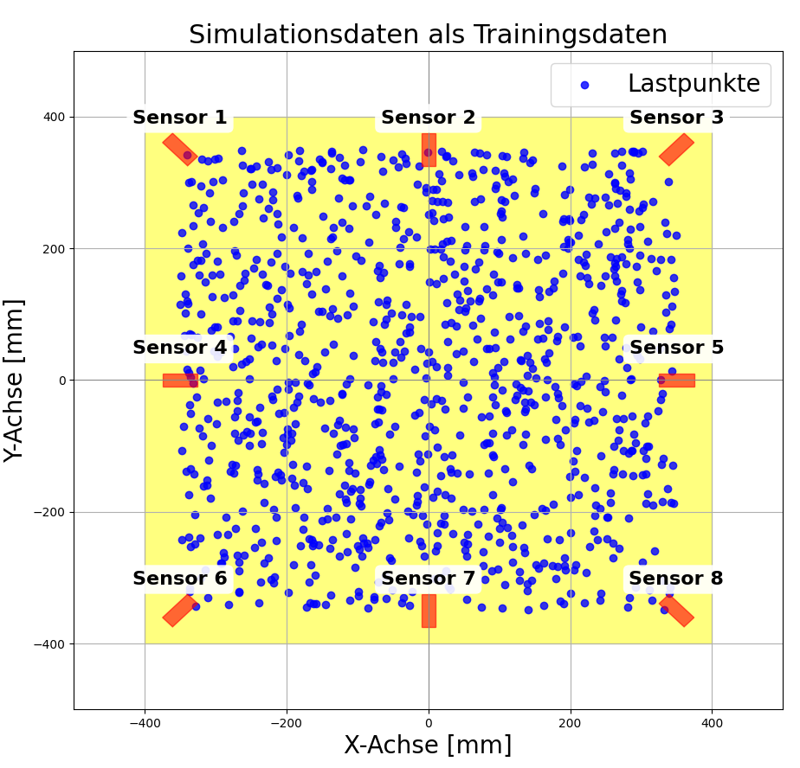

4. Ergebnisse Entwicklung echtzeitfähiger Algorithmen
Ermittlung von Lasteinleitungspunkten über gesamter Membranfläche durch Input diskreter Anzahl an Sensorwerten
Umsetzung über Regressives KI Modell
KI Regressions-Modell
Sensorwert 1
Sensorwert 2
vorhergesagte X-Position Last
vorhergesagte Y-Position Last
Sensorwert 8
INPUTS
OUTPUTS
Notes:
Simulationsdaten dienen als Trainingsdaten des KI-Modells
für jeden Lastpunkt (blau) liegen resultierenden Dehnungen an Sensorpositionen (orange) vor
1000 simulativ erzeugte Lastzustände (70 % Trainingsdaten, 15 % Validierungsdaten, 15 % Testdaten)
Umsetzung mit PyTorch Bibliothek in Python
Mittlere resultierende Abweichung des trainierten Modells: ±17,24 mm

Slide 12
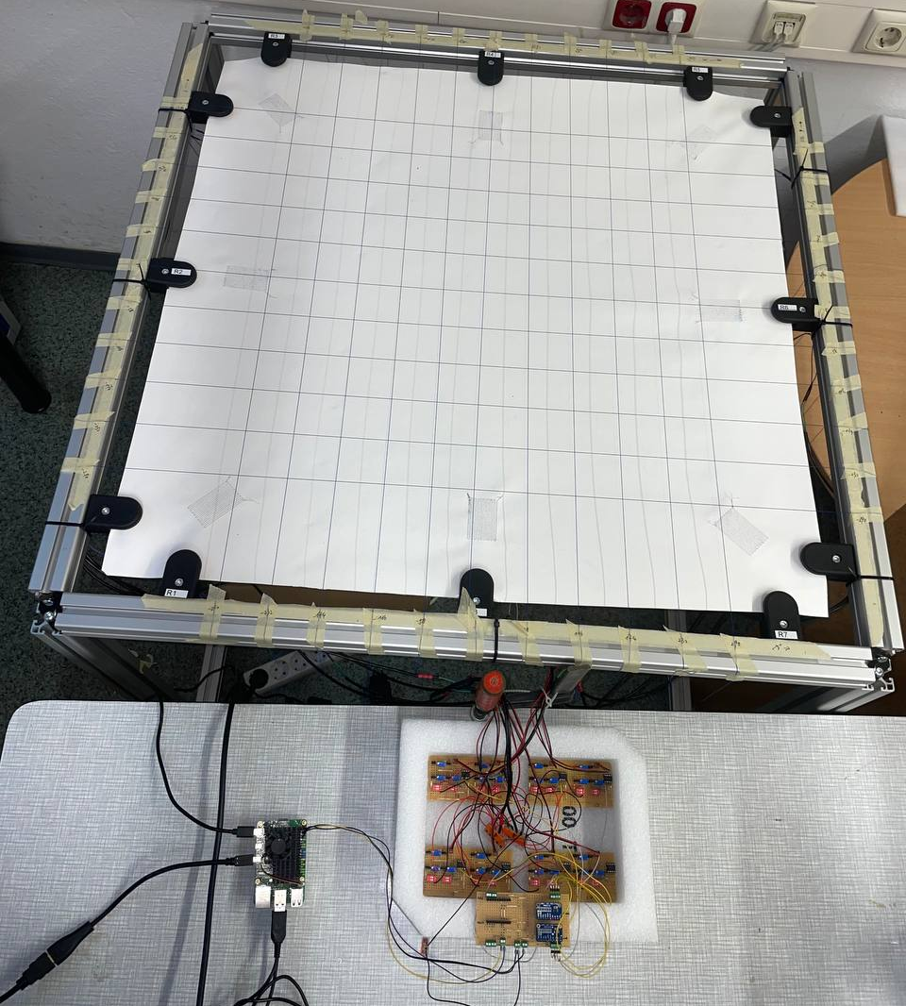
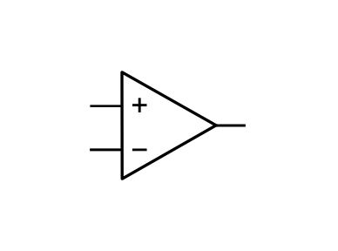


4. Ergebnisse Funktionsdemonstrator
Reale Lasteinleitung
Sensoren
Signalverstärkung & AD-Wandlung
Visualisierung prognostizierte Lasteinleitung
Raspberry Pi

Slide 13
5. Weitere Vorgehensweise
Elektromechanische Kontaktierungslösungen und Beschichtung:
Elektromechanische Charakterisierung der hergestellten Kontaktierungslösungen (elektrische Leitkleber, Crimpen und Löten)
Beschichtung mit PVC + Haftvermittler auf dem Line-Coater am ITM
Charakterisierung der Membran mit integrierten Sensornetzwerken:
Uniaxiale zyklische Zugversuche in Anlehnung an DIN EN ISO 1421
Mit eingebrachter Strukturschädigung in Anlehnung DIN EN 1875-3
Biaxiale Zugversuche in Anlehnung an DIN EN 17117-1
Entwicklung echtzeitfähiger Algorithmen:
Finalisierung Demonstrator zur Lokalisierung und Visualisierung aufgebrachter Lasten
Erweiterung des KI-Modells zur Ermittlung des vollflächigen Spannungszustandes

Slide 14
6. Veröffentlichungen
Posterbeiträge
ADD-ITC 2023: „Textile Sensor Systems“ (12/2023)
Techtextil 2024: „Smart Textiles and Smart Composites“ (06/2024)
ADD-ITC 2024: „AI for Smart Textiles and Monitoring Applications” (11/2024)
Geplant
Vortrag auf Structural Membranes München (10/2025)
Abschlussveröffentlichung: „Global deformation of textile membranes using discrete textile sensor areas and AI“ (Q3/2025)

Slide 15
Vielen Dank für Ihre Aufmerksamkeit!

